Slide 1

DISCLAIMER
В примерах кода не приведены импорты, объявление пакета и шаблонный код
(геттеры, сеттеры и пр.)
Презентация находится в режиме оживленной работы.
Может присутствовать хаос и творческий беспорядок.
Часть слайдов может отсутствовать

Slide 2



Представление
Артём Бояршинов

Slide 3


Effective Enums
Разминка
Перечисления в публичном API
Перечисления в БД
Разделение слоев приложения
Получение перечисления по значению
Перечисление как Singleton
Внутреннее перечисление как способ организации бизнес-логики
Использование перечислений в тестах
Выводы

Slide 4
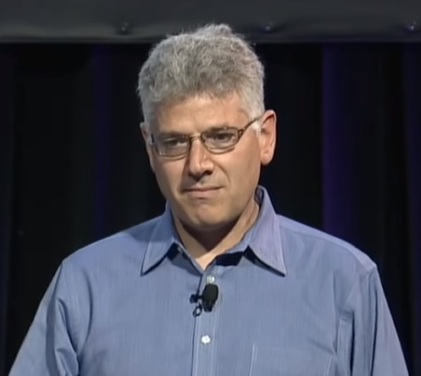
Разминка
Перечисления в публичном API
Перечисления в БД
Разделение слоев приложения
Получение перечисления по значению
Перечисление как Singleton
Внутреннее перечисление как способ организации бизнес-логики
Использование перечислений в тестах
Выводы

Slide 5
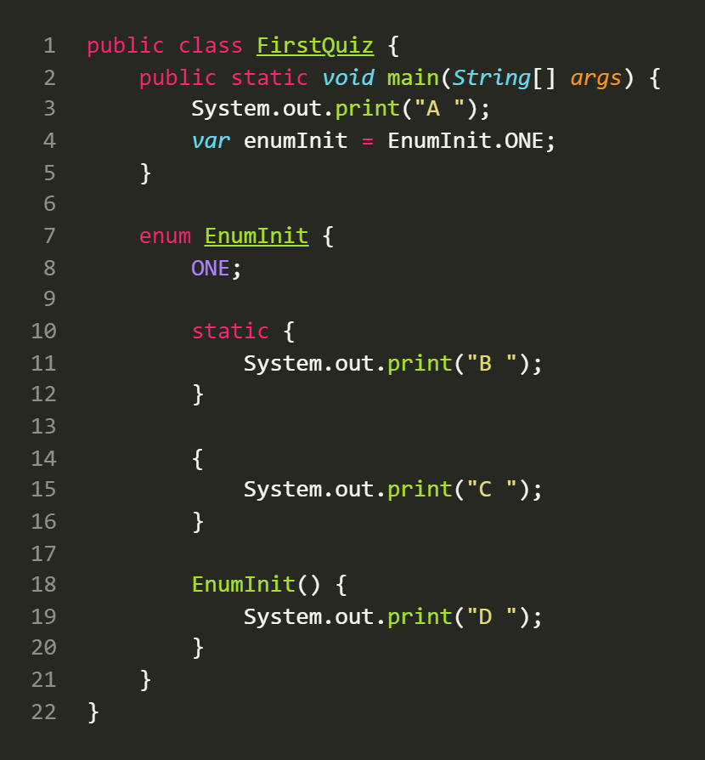
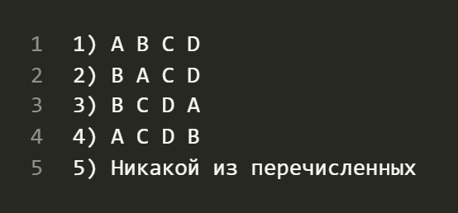
Разминка 1

Slide 6
Разминка 1

Slide 7
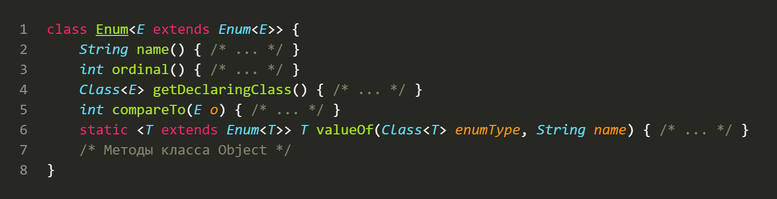
Разминка 2
Контракт класс Enum

Slide 8
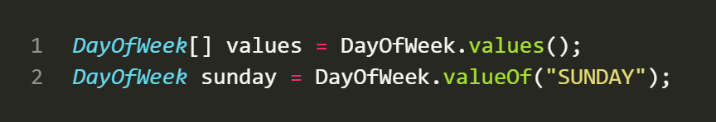
Разминка 2
Контракт класса Enum
Потерявшиеся методы

Slide 9
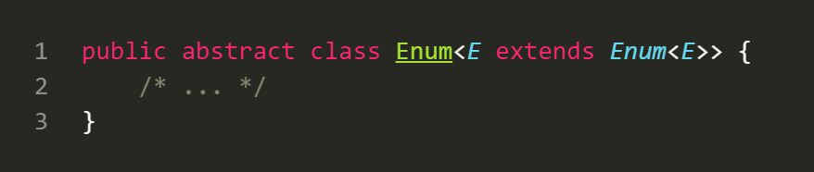
Разминка 3
Объявление класса Enum

Slide 10
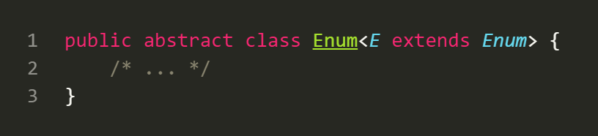
Разминка 3
Объявление класса Enum
Уменьшение строгости контракта

Slide 11
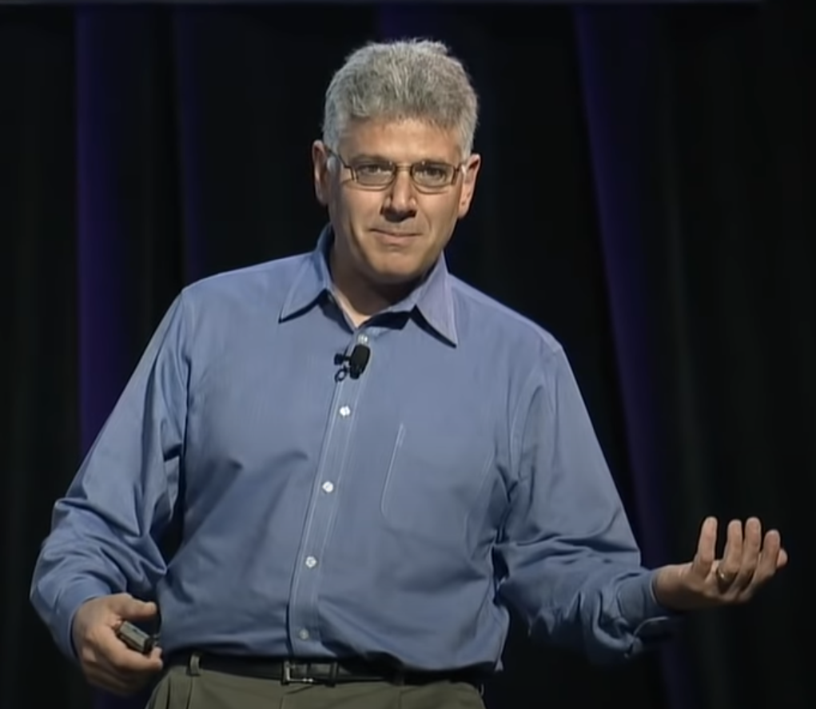
Разминка
Перечисления в публичном API
Перечисления в БД
Разделение слоев приложения
Получение перечисления по значению
Перечисление как Singleton
Внутреннее перечисление как способ организации бизнес-логики
Использование перечислений в тестах
Выводы

Slide 12



JPoint 2021
Илья Сазонов
Фёдор Сазонов

Slide 13

Отдача
Прием

Slide 14
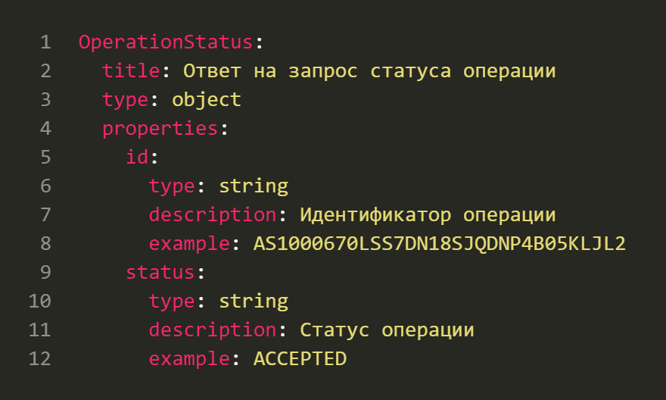
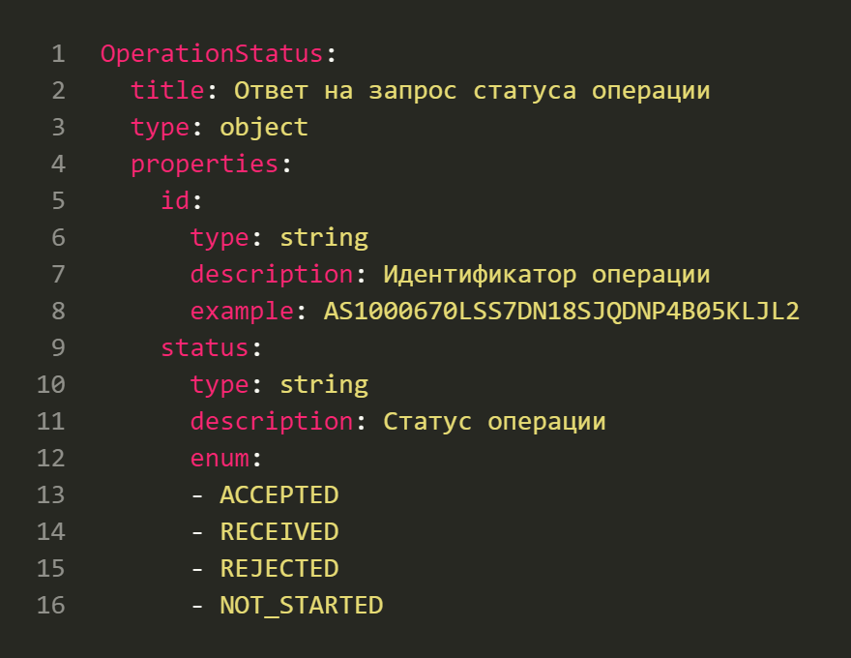
Отдача перечислений
До
После

Slide 15
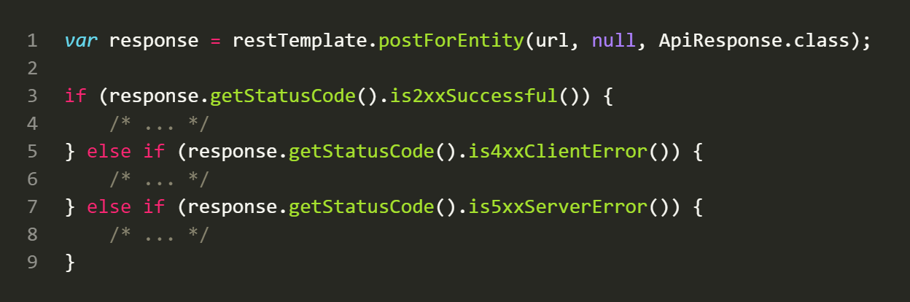
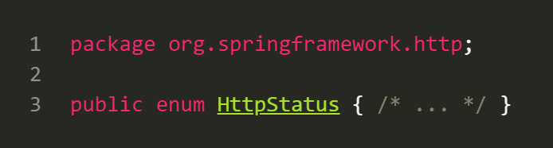

HTTP коды

Slide 16

Отдача
Прием

Slide 17

Google ReCaptcha

Slide 18
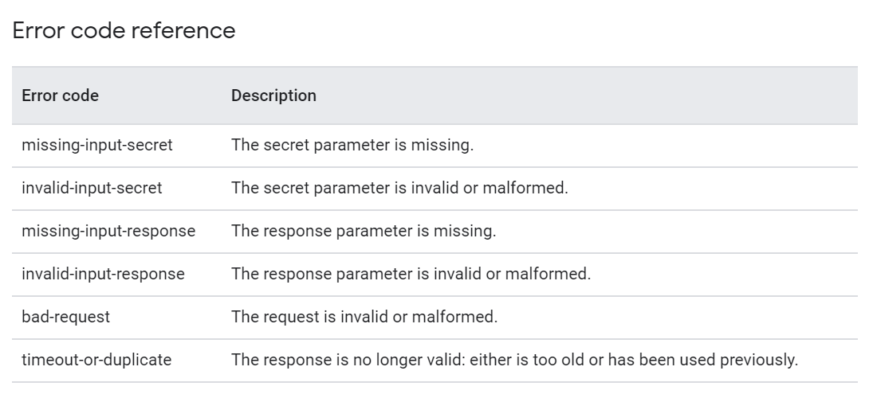

Google ReCaptcha API

Slide 19
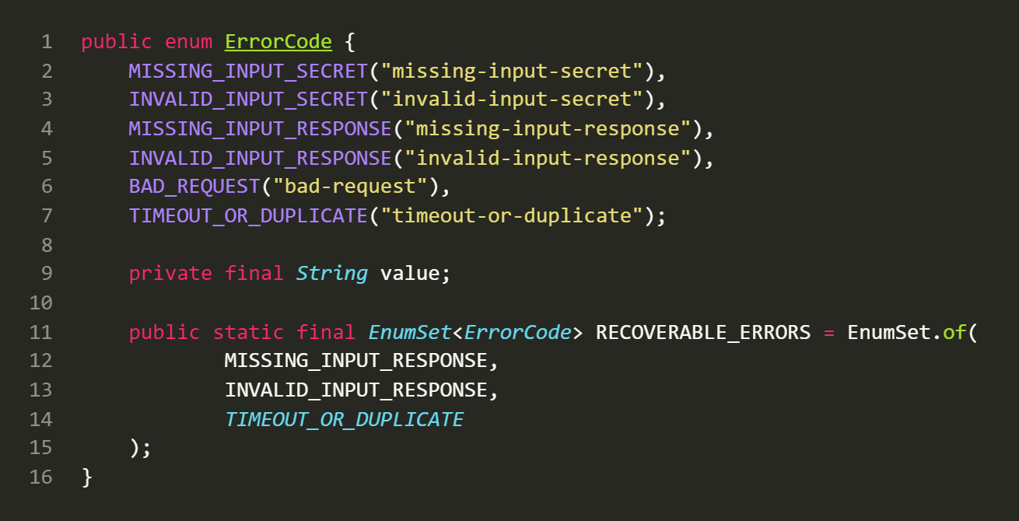
Исходная реализация

Slide 20
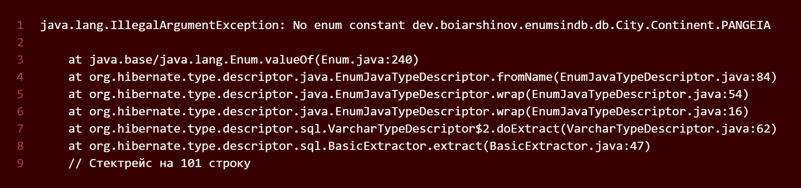
Получение незадокументированного значения

Slide 21
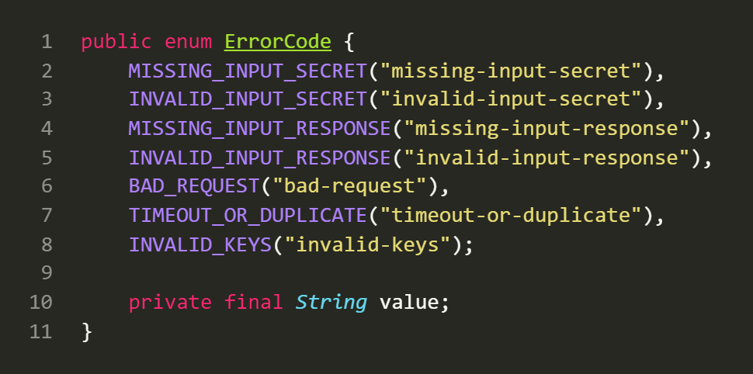

Добавление незадокументированного значения

Slide 22
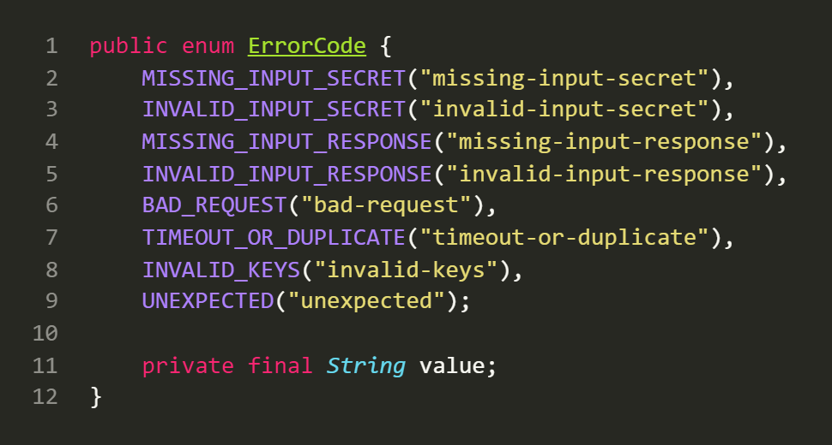
Добавление UNEXPECTED значения

Slide 23
Отдача
Прием

Slide 24

Разминка
Перечисления в публичном API
JSON
Перечисления в БД
Разделение слоев приложения
Получение перечисления по значению
Перечисление как Singleton
Внутреннее перечисление как способ организации бизнес-логики
Использование перечислений в тестах
Выводы

Slide 25
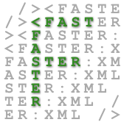
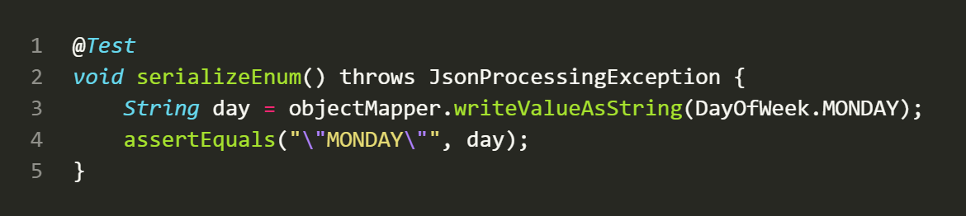
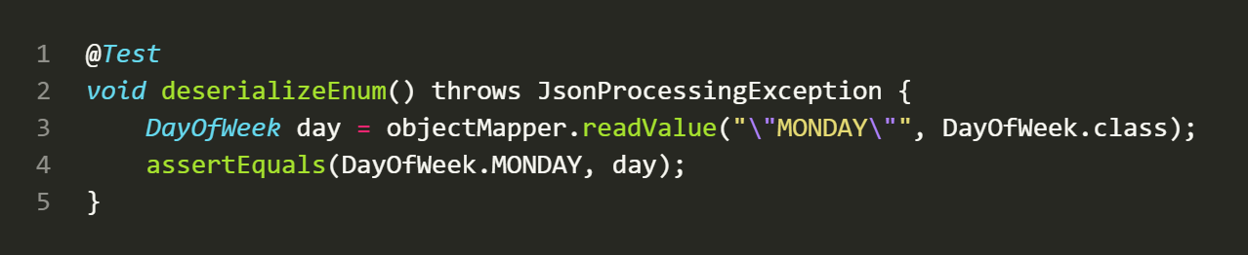
JSON
Jackson
Сериализация
Десериализация

Slide 26
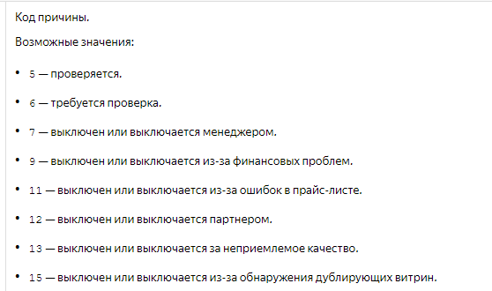


Почему ваш JSON на меня орет?

Slide 27
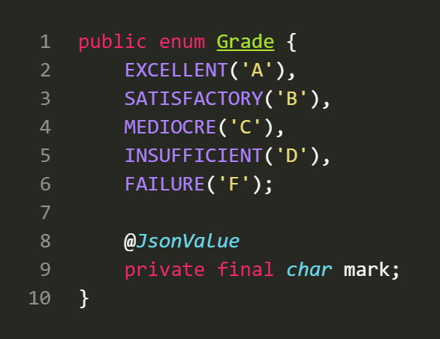
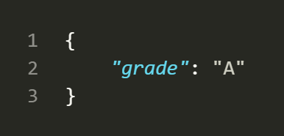
Сериализация

Slide 28
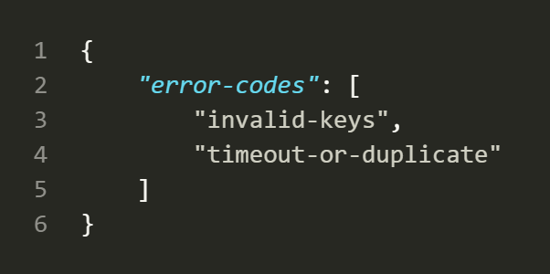
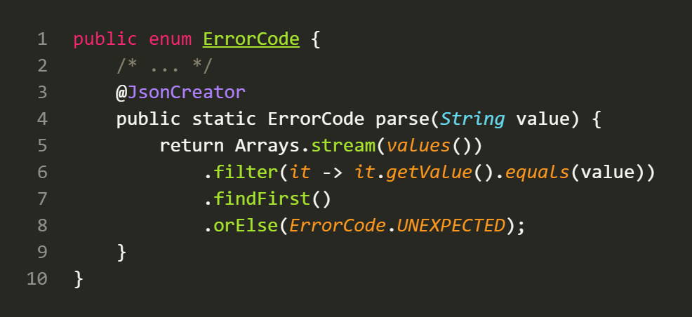
Сериализация
Десериализация

Slide 29
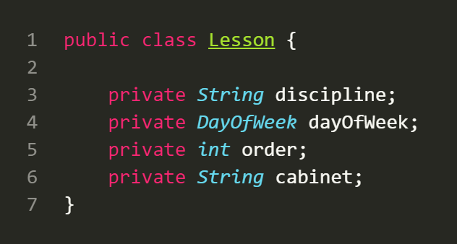
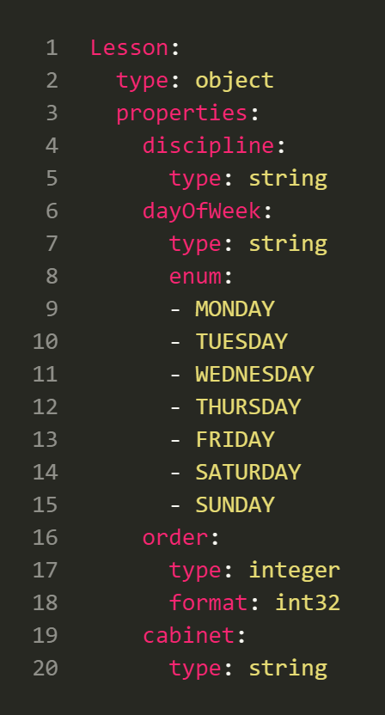
OpenAPI и библиотека springdoc-openapi

Slide 30
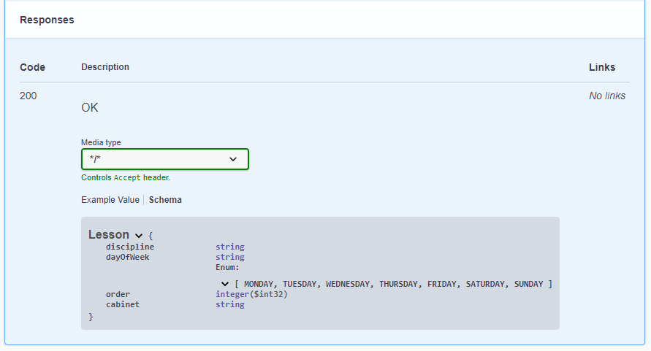
Сгенерированный swagger

Slide 31

Разминка
Перечисления в публичном API
Перечисления в БД
JPA
Разделение слоев приложения
Получение перечисления по значению
Перечисление как Singleton
Внутреннее перечисление как способ организации бизнес-логики
Использование перечислений в тестах
Выводы

Slide 32

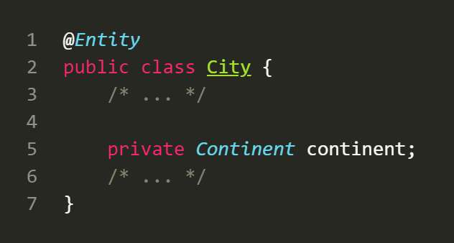
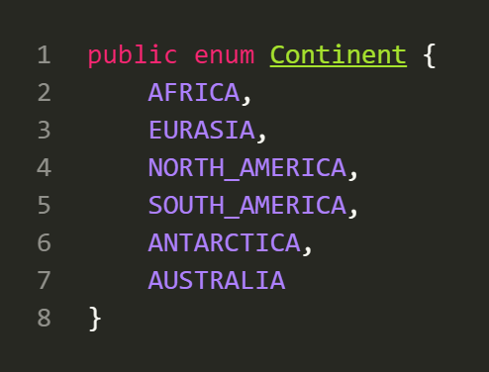
NORTH
AMERICA
EURASIA
AFRICA
SOUTH
AMERICA
AUSTRALIA
ANTARCTICA

Slide 33
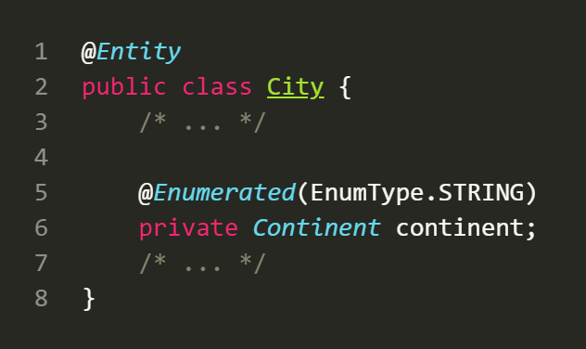
NORTH
AMERICA
EURASIA
AFRICA
SOUTH
AMERICA
AUSTRALIA
ANTARCTICA

Slide 34


Slide 35


Slide 36
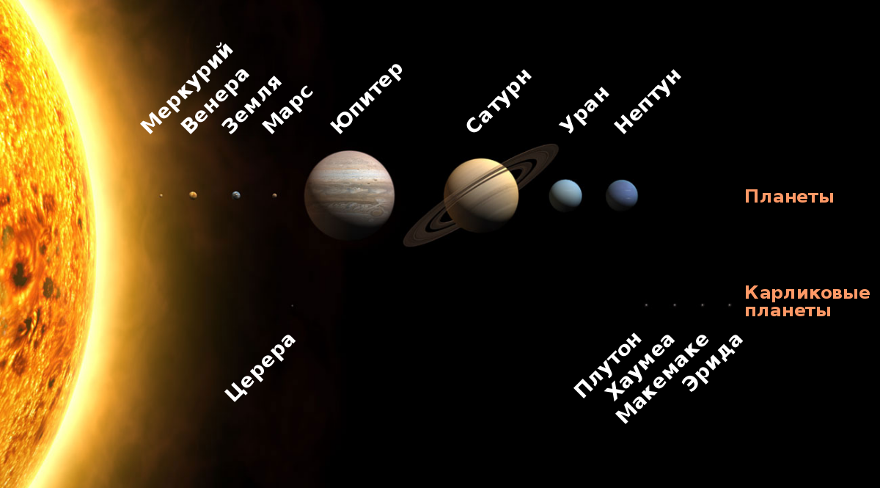

Slide 37
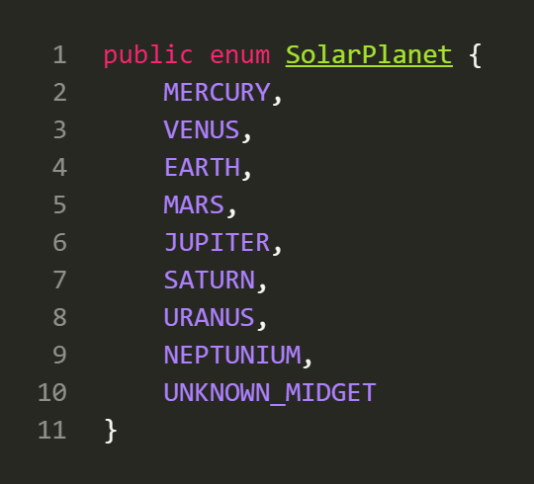
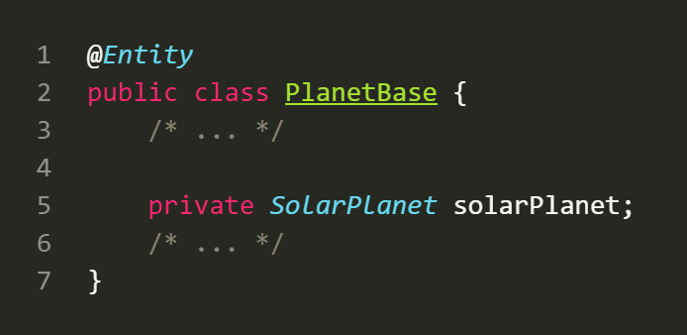

Slide 38
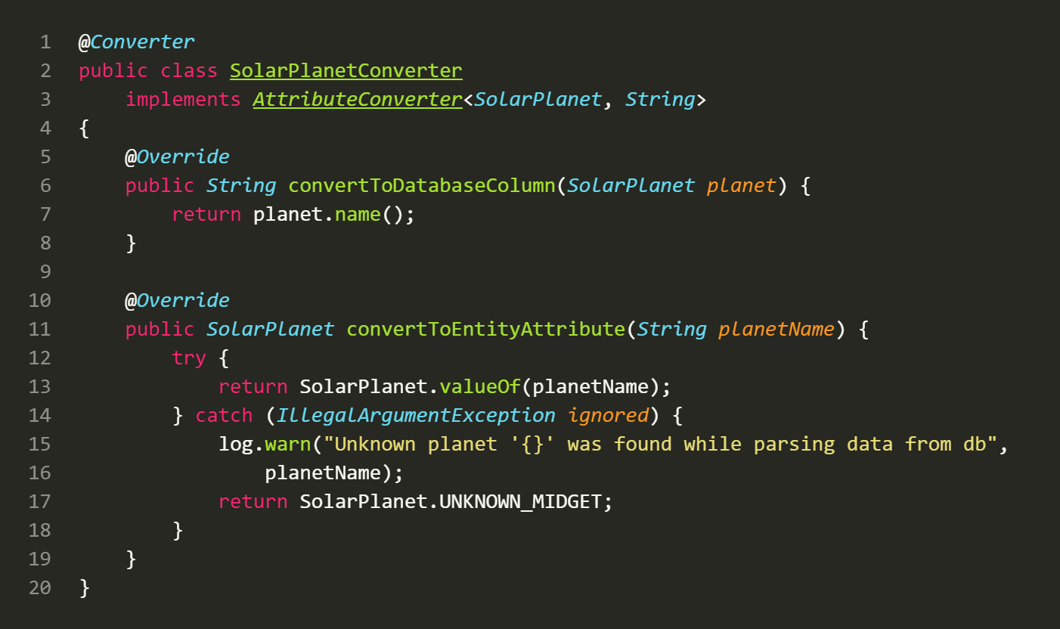

Slide 39
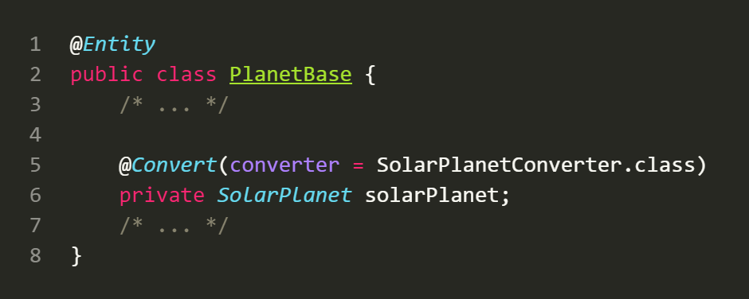

Slide 40

Разминка
Перечисления в публичном API
Перечисления в БД
Разделение слоев приложения
Получение перечисления по значению
Перечисление как Singleton
Внутреннее перечисление как способ организации бизнес-логики
Использование перечислений в тестах
Выводы

Slide 41
Сага. Статусы
APPROVAL_PENDING
NOT_APPROVED
CREATE_PENDING
CREATED
CANCEL_PENDING
CANCELLED
ASSEMBLING_PENDING
ASSEMBLING
ERROR
ASSEMBLED
REASON_SEARCHING
TO BE CONTINUED…

Slide 42

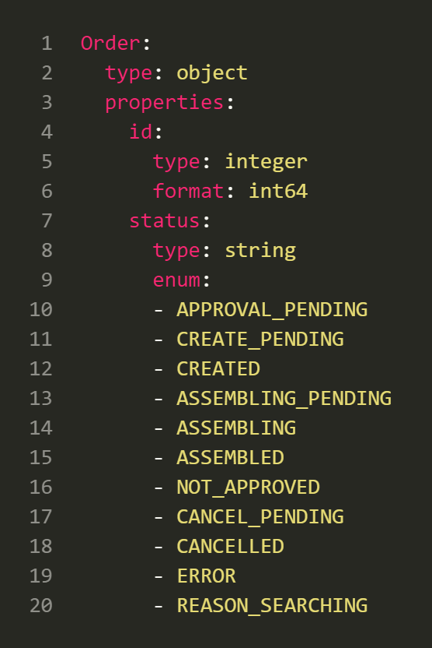
Избыточный API
Клиент API

Slide 43
Сага. Статусы 2.0
CREATION
APPROVAL_PENDING
NOT_APPROVED
CREATE_PENDING
CANCELLED
CREATED
CREATED
CANCEL_PENDING
CANCELLED
ASSEMBLING_PENDING
ERROR
ASSEMBLING
ERROR
ASSEMBLED
REASON_SEARCHING
TO BE CONTINUED…

Slide 44
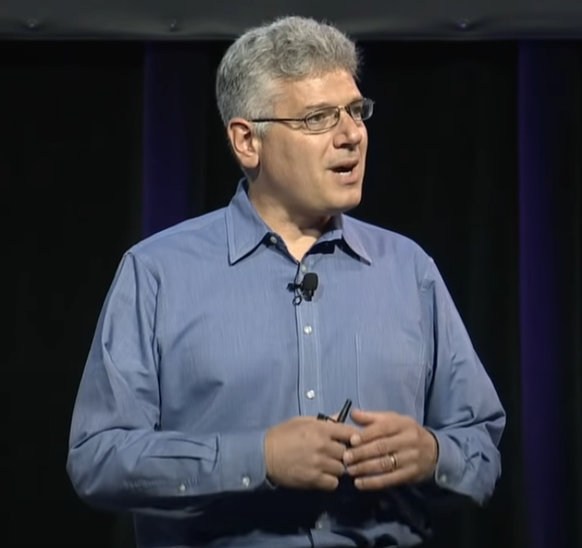
Разминка
Перечисления в публичном API
Перечисления в БД
Разделение слоев приложения
Получение перечисления по значению
Перечисление как Singleton
Внутреннее перечисление как способ организации бизнес-логики
Использование перечислений в тестах
Выводы

Slide 45
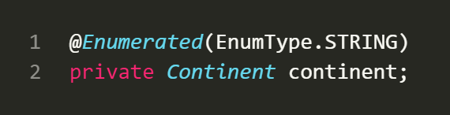
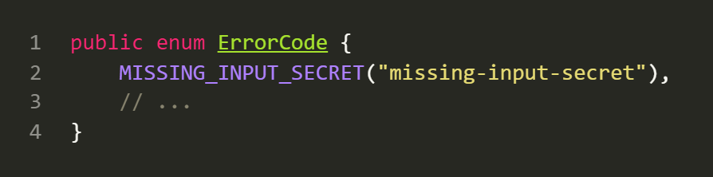
Получение перечисления по значению
По названию
Не нужно расширяться
Нужно расширяться
По параметру

Slide 46
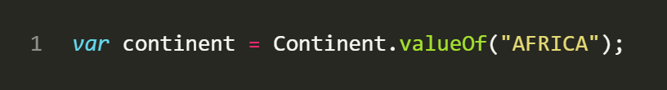
По названию без расширения
NORTH
AMERICA
EURASIA
AFRICA
SOUTH
AMERICA
AUSTRALIA
ANTARCTICA

Slide 47
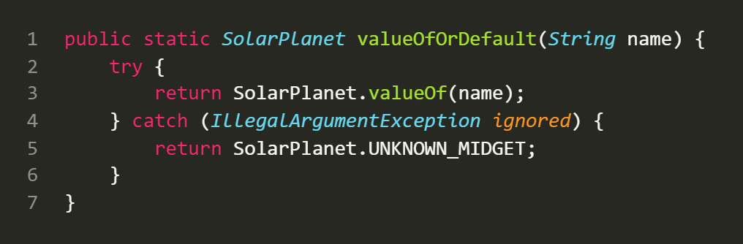
По названию с расширением

Slide 48
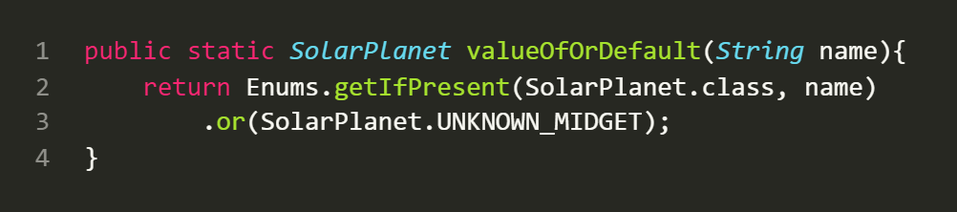
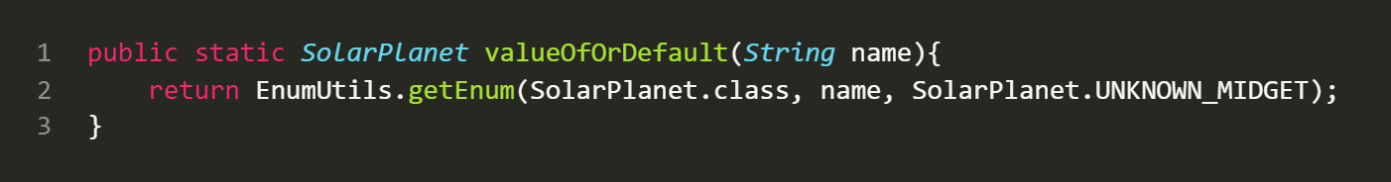
Guava
Apache Commons

Slide 49
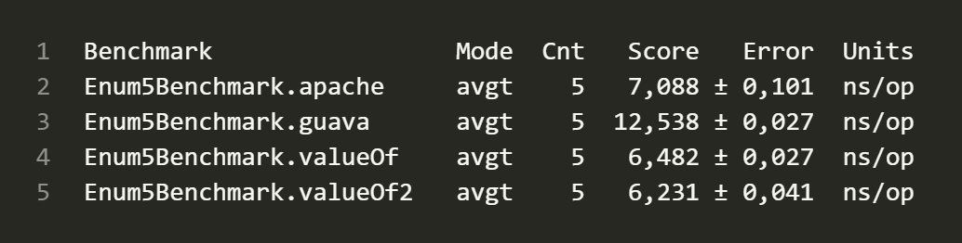
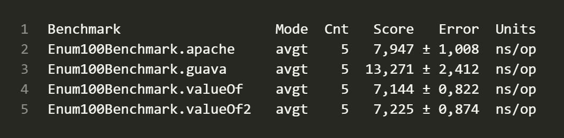
Замер перфоманса с помощью JMH

Slide 50
Получение перечисления по параметру

Slide 51
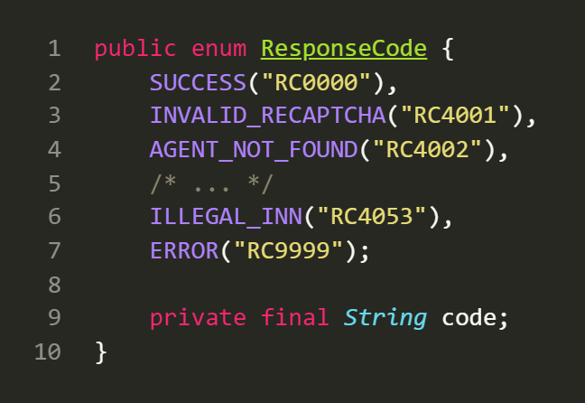
Получение перечисления по параметру
Нетривиальные внутренние значения

Slide 52
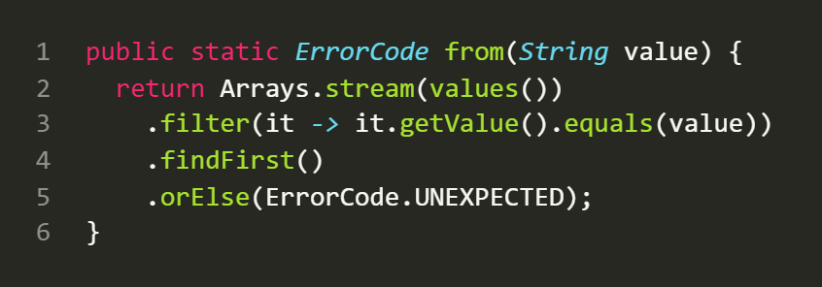
Через Stream

Slide 53
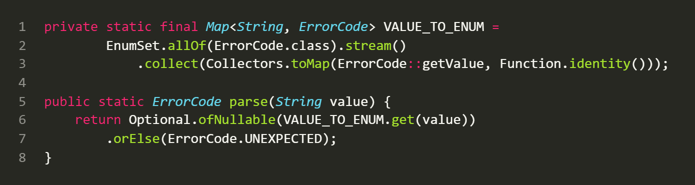
Кэш в виде мапы

Slide 54
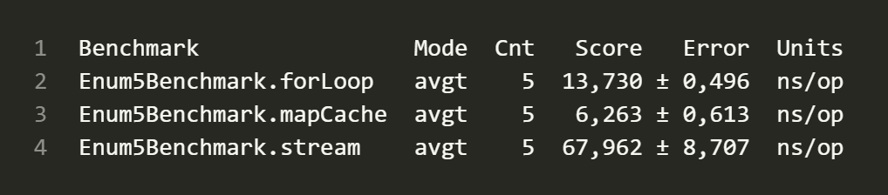

Сравнение производительности

Slide 55
Алгоритм выбора решения
Хочу получить
значение по строке
По чему нужно
получать
значение?
название
значения
внутренний
параметр
Нужно ли заложиться на расширение перечисления?
Закешируй MAPпинг параметров в значения
нет
да
Используй valueOf()
Напиши метод, в котором используй valueOf()

Slide 56
Разминка
Перечисления в публичном API
Перечисления в БД
Разделение слоев приложения
Получение перечисления по значению
Перечисление как Singleton
Внутреннее перечисление как способ организации бизнес-логики
Использование перечислений в тестах
Выводы

Slide 57


Классический Singleton

Slide 58



Enum Singleton
“… single-element enum type is often the best way to implement a singleton”
Потокобезопасен by design!

Slide 59
Laziness
Условно ленивый

Slide 60

Мутабельность

Slide 61

Singleton enum как Spring Bean

Slide 62

Фабрика enum Spring Bean

Slide 63


Slide 64


Что там у котлинистов?
Вызов object из Java:
Байткод Kotlin object:

Slide 66


Slide 67

Разминка
Перечисления в публичном API
Перечисления в БД
Разделение слоев приложения
Получение перечисления по значению
Перечисление как Singleton
Внутреннее перечисление как способ организации бизнес-логики
Использование перечислений в тестах
Выводы

Slide 68

ИНН
Персональный – 12 знаков
Юридический – 10 знаков

Slide 69


Валидация ИНН
Валидатор Bean Validation
Внутренний интерфейс валидации

Slide 70

Перечисление с логикой валидации

Slide 71

Интерфейс знает свои реализации
Sealed interface (JEP 409) для бедных

Slide 72



Минутка саморекламы
6.2
2.5
VALIDATOR

Slide 73

Разминка
Перечисления в публичном API
Перечисления в БД
Разделение слоев приложения
Получение перечисления по значению
Перечисление как Singleton
Внутреннее перечисление как способ организации бизнес-логики
Использование перечислений в тестах
Выводы

Slide 74

Проход по различным значениям перечисления
NORTH
AMERICA
EURASIA
AFRICA
SOUTH
AMERICA
AUSTRALIA
ANTARCTICA

Slide 75


Пропуск некоторых значений перечисления
Источник перечислений перестал быть типобезопасным

Slide 76

Пропуск некоторых значений перечисления
Источник перечислений перестал быть типобезопасным
Переходим на метод, как источник данных

Slide 77







Генерация различных видов тестовых моделей

Slide 78

Перечисления, уточняющие модель
Классическое создание тест-модели

Slide 79


Перечисления, уточняющие модель
Классическое создание тест-модели
TestDataCreator

Slide 80






Генераторы тестовых моделей

Slide 81

Разминка
Перечисления в публичном API
Перечисления в БД
Разделение слоев приложения
Получение перечисления по значению
Перечисление как Singleton
Внутреннее перечисление как способ организации бизнес-логики
Использование перечислений в тестах
Выводы

Slide 82


Здоровья! Добра! Любви! И процветания!

Slide 83
Ответы на разминку

Slide 84

1

Slide 85



2

Slide 86


3

Slide 87
3

Slide 88
Ответы на возможные вопросы

Slide 89

Реализация Apache Commons

Slide 90

Реализация Guava

Slide 91

Реализация valueOf(Class, name)

Slide 92

Байткод valueOf(name)

Slide 93

Как выглядит байткод котлиновских перечислений?

